Slide 1
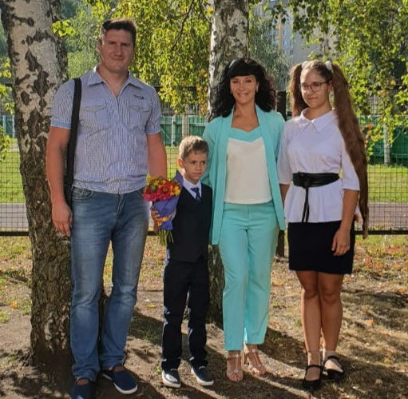
Фестиваль
«Семья-суперсила России»
Семья Ролдугиных
В номинации «Идеалы воспитания: начнем с себя»
Муниципальное автономное общеобразовательное учреждение гимназия №69 им. С. Есенина г. Липецка

Slide 2
Заповеди (правила)
семьи Ролдугиных
Жизнь дана на добрые дела!!!
Будь честен ты в своих
поступках!!!
Всегда лишь правду говори!!!
Уж если дал ты обещанье,
Будь верен слову своему!!!
Но если , вдруг, в минуту злую,
Обидел ты или тебя,
Ты сам прощай, проси прощенья,
С обидой жить в семье нельзя!!!
Будь терпелив к чужому горю
И мимо ты не проходи,
Увидев слезы на ресницах,
Ты поцелуй и обними!!!
В семье любимой много смеха,
Есть уваженье и почет
И каждый чувствует все это,
И честно чтит весь этот свод!!!

Slide 3
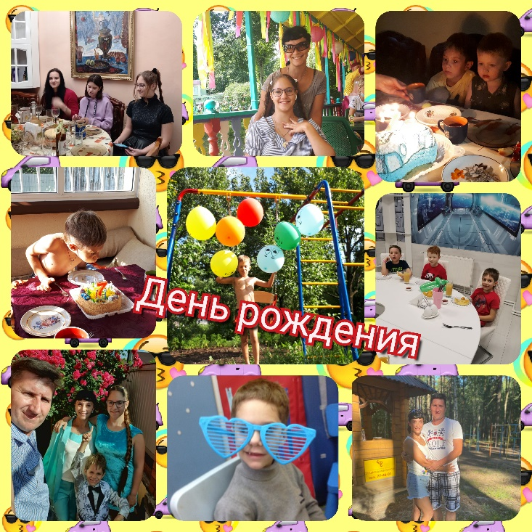
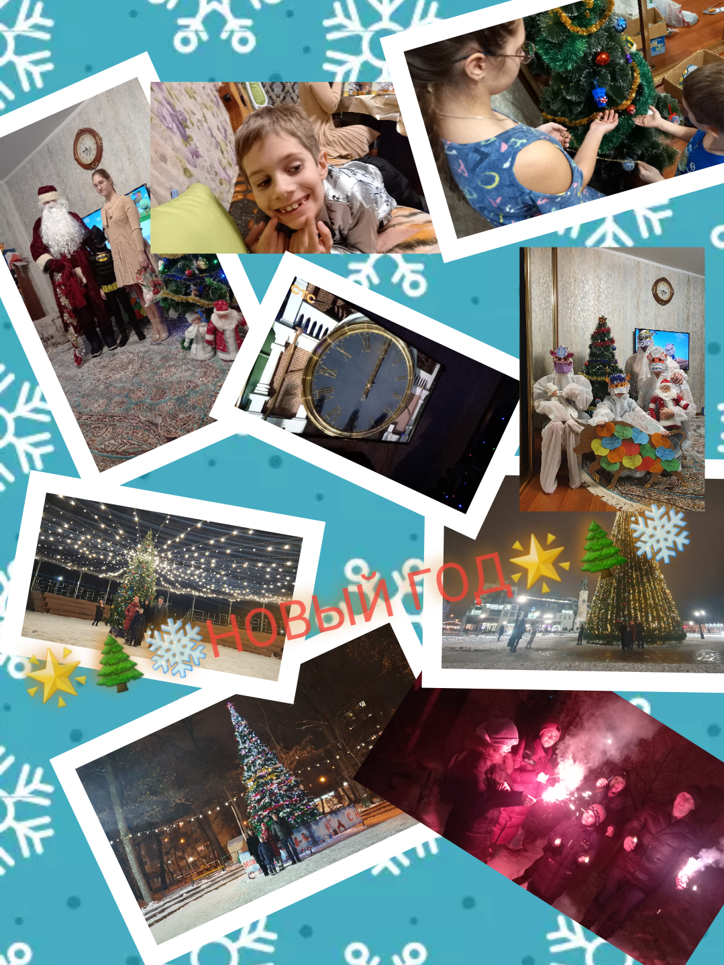
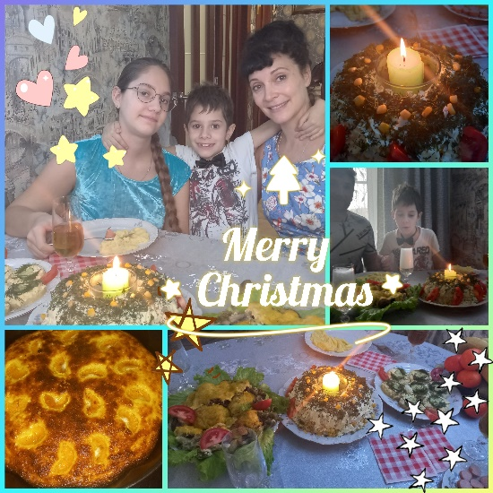
Семейные праздники

Slide 4
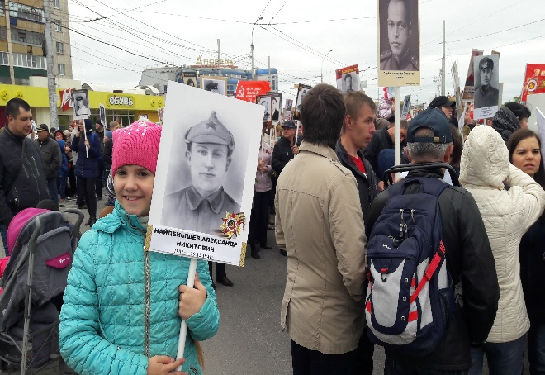
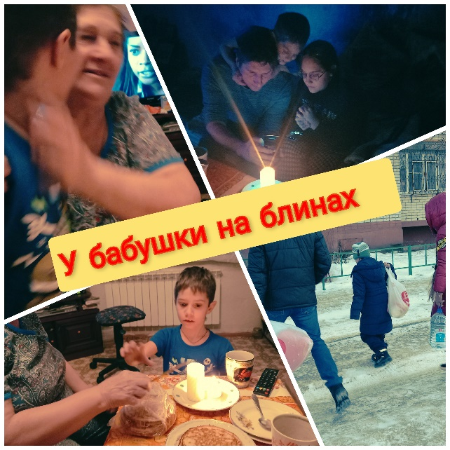
Почет и уважение
старшему поколению!!!

Slide 5
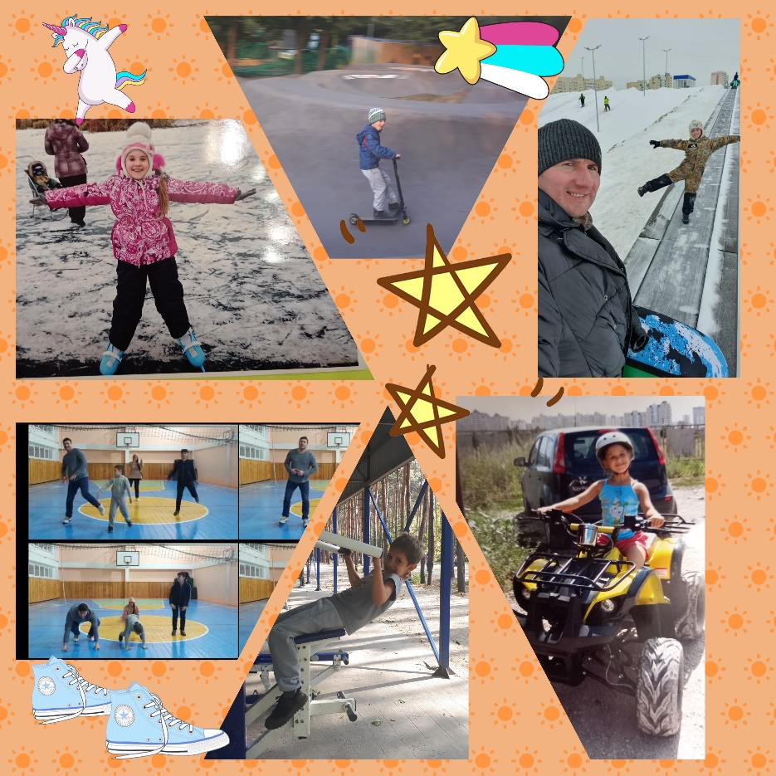
Активные и дружные,
со спортом мы на Ты!

Slide 6
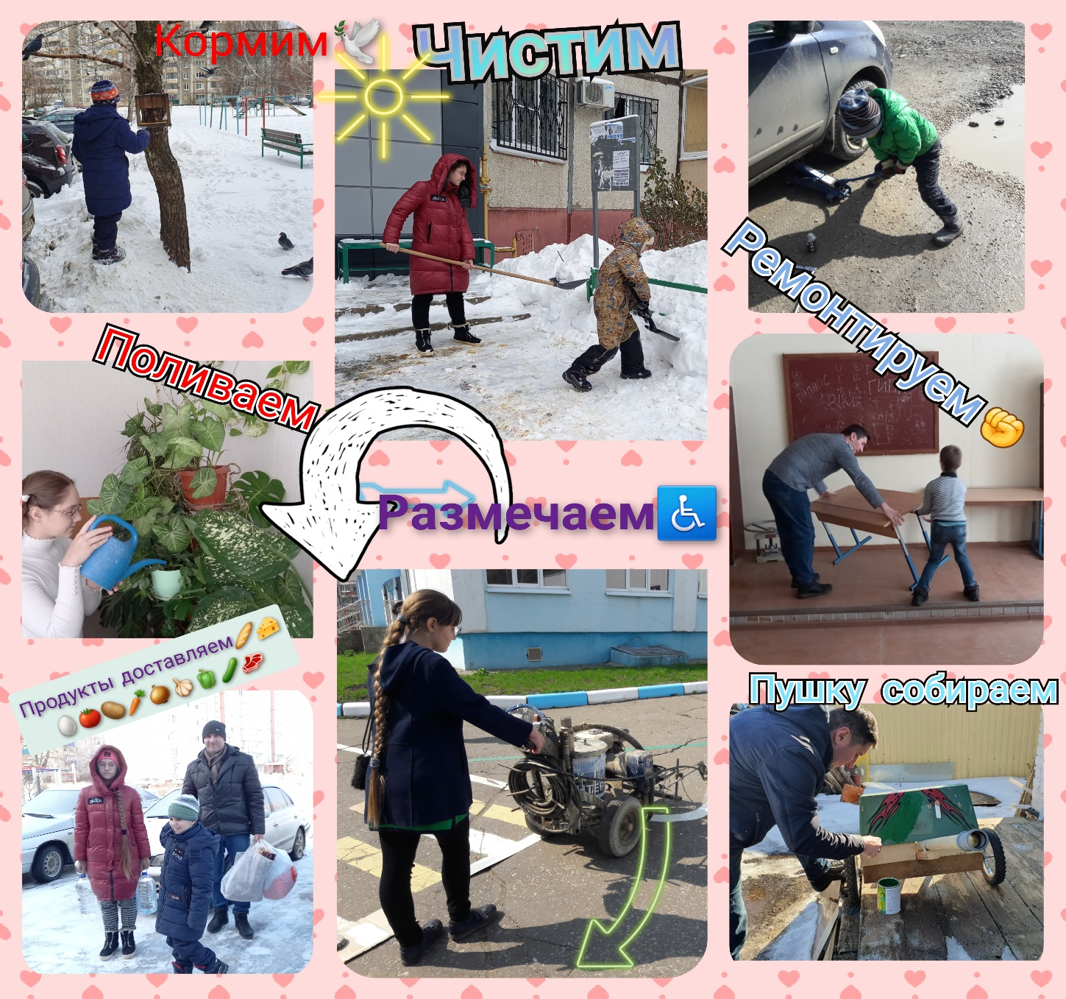
Жизнь дана на добрые дела!!!

Slide 7
Путешествовать всем вместе!!!

Slide 8
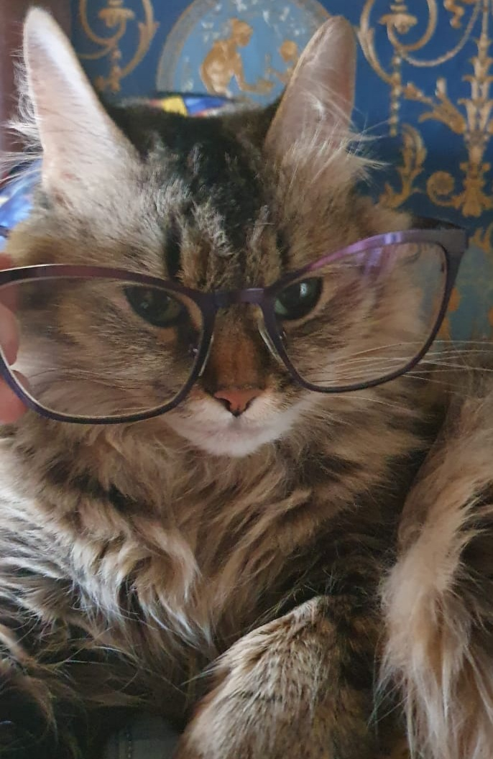
Наша мудрость
Cras, cras et semper cras
et sic dilabitur aetas-
Латинская пословица гласит-
Завтра, завтра и всегда завтра, и так проходит жизнь
Поэтому!!!!
«Не откладывай на завтра то, что можно сделать сегодня»...

